Slide 1
自我介绍
三（10）袁赫成

Slide 2
敬爱的老师，亲爱的同学们： 大家好！我叫袁赫成，是三（10）班的一名活泼而又阳光的男孩，能参加大队委竞选，我感到万分的荣幸。 当美丽的金秋铺满校园时，我已光荣地加入少先队，我们入队时的誓言时时在我耳边回响：时刻准备着，做共产主义的事业的接班人。这是号角，它激荡着我正直诚实，拼搏进取；这是鞭策，它激励着我热爱集体，关心同学；这是战鼓，它催促我好好学习，天天向上。
下面是我个人的一些情况介绍。

Slide 3
个人获得荣誉
2019年1月
获得三好学生
2019年6月
获得三好学生
2020年1月
获得三好学生
2020年5月
获得岗位之星
2020年7月
获得三好学生
2020年10月
获得国庆手势舞优胜奖

Slide 4
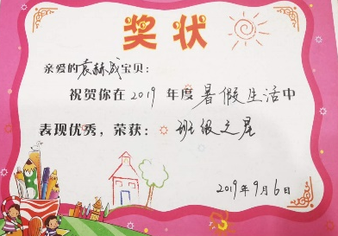
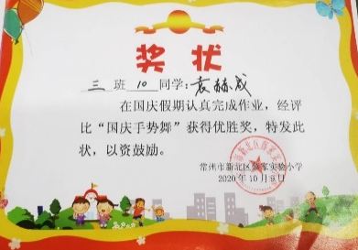
奖状证书

Slide 5
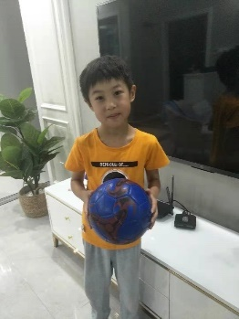
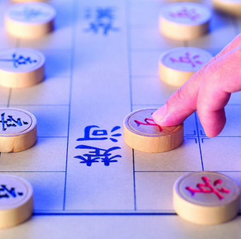
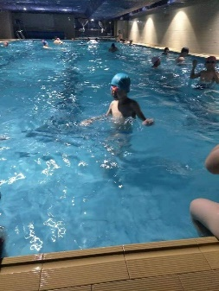
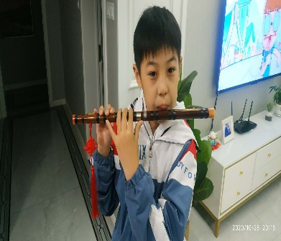
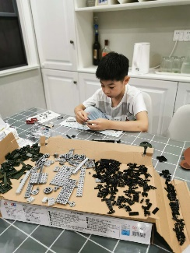
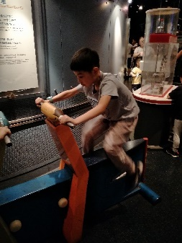
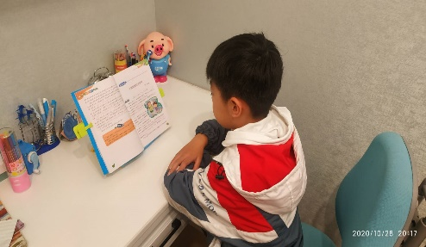
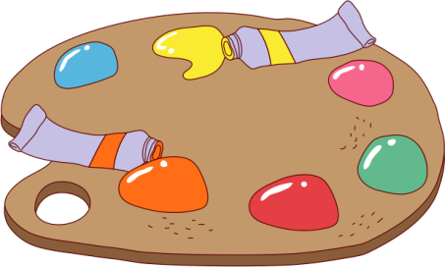
我
的
爱
好

Slide 6
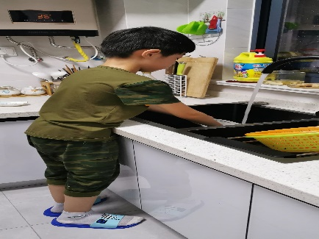
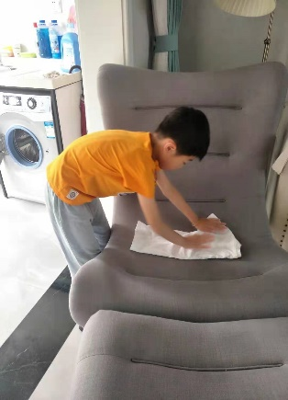
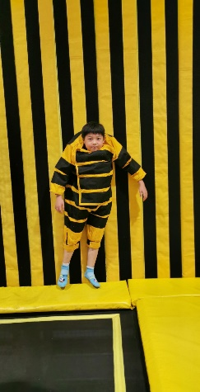
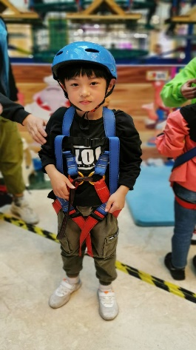
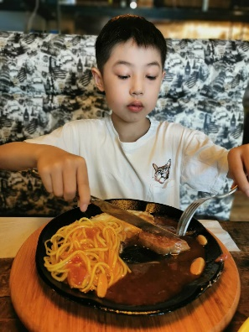
生
活
中
的
我

Slide 7
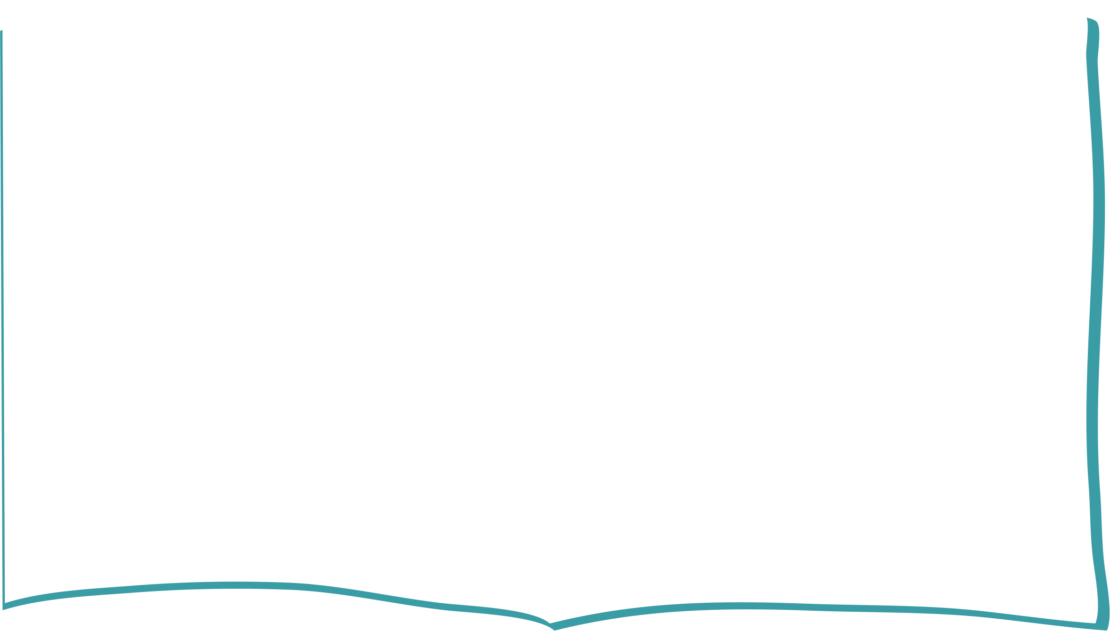
敬爱的老师，亲爱的同学们： 在老师的辛勤培育谆谆教导下，我长大了，我成了一名优秀的少先队员和称职的三年级10班中队长，出色地完成了老师交给我的各项任务，连年被评为“三好”学生。
老师给我的评价是：做事认真、主动，组织能力强；同学们给我的评价是学习成绩好，举止大方；我给自己的评价是：充满自信，喜欢挑战，乐于奉献。
假如我是大队委干事，我将用：“热心”为同学服务，用“真诚”做教师的
得力助手；用“创新”开展工作；用“汗水”护卫母校的整洁、有序，因为良好的环境，才能培育出高尚文明的人。
老师们、同学们请相信我，我有决心当好大队委干事，请大家投我一票！
谢谢大家。

Slide 8
请投我一票！
我是你们最好的选择
谢谢支持

